Slide 1
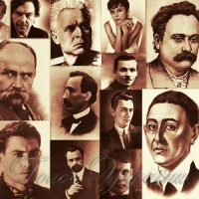
Цитатний тренажер

Slide 2
«Аді, стою перед вами і говорю з вами, а тот горб не віходить ми з голови. Таки го виджу та й виджу, та й умирати буду та й буду го видіти...»

Slide 3
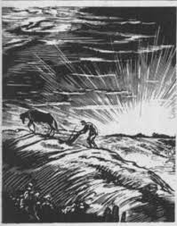
Василь Стефаник
“Камінний хрест”

Slide 4
« Мій фах вибагливий, і жадає зараз для себе нестісненої волі. А що я привикла віддавати музиці самі необмежене свобідні почування, то тут мішав би мою душу вічний неспокій і підозріння, що розстроюю іншим нерви і впливаю погано на моє окруження, а того я не хотіла би!.. Я потребую спокою, що випливає з замилування до музики і гармонії в відносинах, передусім — гармонії!»

Slide 5
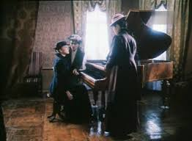
Ольга Кобилянська
“Valse melancolique”

Slide 6
«Моя любов чолом сягала неба, а Гриць ходив ногами по землі.» та
«Це – голос наш, це – пісня, це – душа»

Slide 7
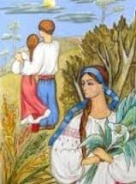
Ліна Костенко
«Маруся Чурай»

Slide 8
«Ну як-таки, щоб воля – та пропала? Се так колись і вітер пропаде!»

Slide 9
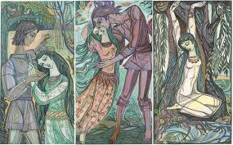
Леся Українка
«Лісова пісня»

Slide 10
«Ви знаєте, що хто сьогодні спостить цілий день, той ніколи не потопатиме в воді і не вмре наглою смертю...»

Slide 11
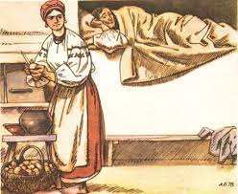
Іван Нечуй-Левицький
«Кайдашева сім’я»

Slide 12
«Ішов справді парубок. На перший погляд йому, може, літ до двадцятка добиралося. ...
Таких парубків часто й густо можна зустріти по наших хуторах та селах. Одно тільки в цього неабияке — дуже палкий погляд, бистрий, як блискавка. Ним світилася якась незвичайна сміливість і духова міць, разом з якоюсь хижою тугою...»

Slide 13
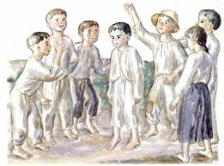
Панас Мирний
«Хіба ревуть воли, як ясла повні?»

Slide 14
« Нащо ж дворянство нам здалося, коли воно горе приносе? Краще жить на свiтi щасливим мужиком, нiж нещасним паном, - це всяке зна! »

Slide 15
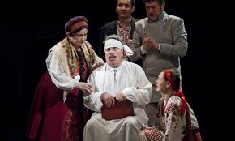
Іван Карпенко-Карий
“Мартин Боруля”

Slide 16
«Браття і дружино! Лучче ж би потятим бути, аніж полоненим бути … »

Slide 17
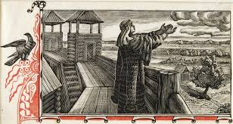
Анонім
«Слово про похід Ігорів»

Slide 18
«А шворку я петлею за руку запетлював. Як смиконув він зразу, якби був я не вхопився за човен, лазили б ото по мені раки.»

Slide 19
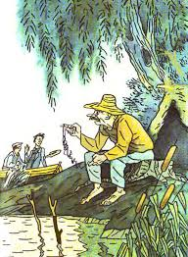
Остап Вишня
«Сом»

Slide 20
«Доки будете жити в громадськім порядку, дружно держатися купи, незломно стояти всі за одного, а один за всіх, доти ніяка ворожа сила не побідить вас»

Slide 21
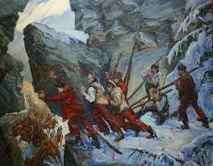
Іван Франко
“Захар Беркут”

Slide 22
«Я сама, синку, довго не могла звикнути, не по-нашому це. Але ж це ми тільки тут так. А як жили в селі... Тепер це містечко, Києвом зветься... Так там, та й у всіх наших селах тутешніх, хати білені зокола, як на Україні.»

Slide 23
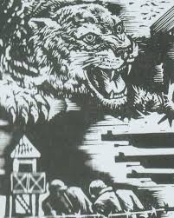
Іван Багряний
«Тигролови»

Slide 24
«Зло­жити до купи обидва береги Дніпрові, щоб обидва… приклонились під од­ну булаву! Виженем недоляшка з України, одтиснем ляхів до самої Случі — і буде велика одностайна Україна»

Slide 25
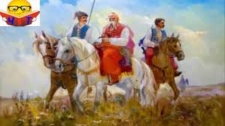
Пантелеймон Куліш
«Чорна рада»

Slide 26
«Де общеє добро в упадку, Забудь отця, забудь і матку, Лети повинность ісправлять.»

Slide 27
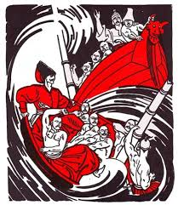
Іван Котляревський
«Енеїда»

Slide 28
«Знайся кінь з конем, а віл з волом»

Slide 29
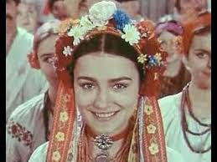
Іван Котляревський
«Наталка Полтавка»

Slide 30


